Slide 1
3. 化学反应的方向
Direction of Chemical Reaction
Your company slogan

Slide 2

Contents
1. 化学反应的自发性
2. 熵、熵变及规律
3. 吉布斯自由能与化学反应的方向

Slide 3
Chapter 2, Section 1
1. 化学反应的自发性
Spontaneous Chemical Reaction

Slide 4
自发性 1
自发方向：
高能量→低能量
方向性的概念
1、自发过程:方向从左至右
水流方向 高水位 到 低水位 水位相等为止
气体扩散 高压处 到 低压处 压力相等为止
渗透作用 低渗液 到 高渗液 渗透平衡为止
热向低温物体传递； ……

Slide 5
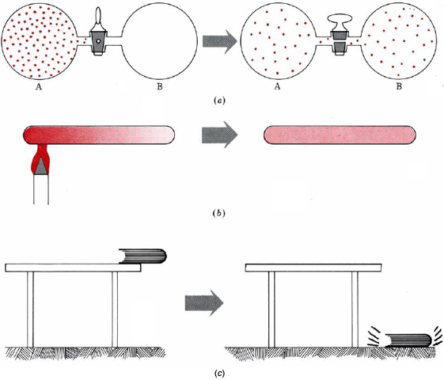
自发性 2

Slide 6
自发性 3
许多自发的化学反应：
铁生锈： 2Fe + 3/2O₂ Fe₂O₃ (Fe₃O₄)
CH₄燃烧：CH₄ + 2O₂ ^{点火} CO₂ + H₂O
酸碱中和：
OH⁻(酚酞) + H⁺ H₂O (红色消失)
H₂O生成：
H₂ (g) + 1/2 O₂ H₂O (l) 常T、常P
NH₄HCO₃分解：
NH₄HCO₃ NH₃ (g) + CO₂(g) + H₂O (l )

Slide 7
自发性 4
这些自发过程的特点是什么？
自发过程 限 度 判据
水流 △h =0 △h <0（h₂<h₁）
热传导 △T =0 △T <0（T₂<T₁）
电流 △E =0 △E <0（E₂<E₁）
气体扩散 △P =0 △P <0（P₂<P₁）
这些过程的特点可归纳为：能量下降。
即过程自发地趋向能量最低状态。自发过程具有单向性。

Slide 8
自发过程 1
在一定条件（T, p…）下，一个过程不借助外力（即不需环境对体系做功）就能进行，称为“自发过程”
“自发过程”的特征
1. 有一定方向，不会自发逆转。
自发过程是热力学的“不可逆过程 ”。
“非自发” ≠ “不可能” ：
电解： 2 H₂O (l) = H₂ (g) + O₂ (g)
需要环境对体系做功，而在“环境中留下痕迹”。

Slide 9
自发过程 2
2. 可被用来做“有用功”（非体积功）；
3. 有一定限度—即单向地趋向于平衡状态。
水 高处 → 低处
热 高温物体 → 低温物体，
直致两物体温度相等（达到“热平衡”）
N₂ (g) + 3H₂ (g) = 2NH₃ (g)
注意：以上讨论不涉及“时间”概念。
一个自发过程，不一定是迅速的。
2H₂ (g) + O₂ (g) = 2H₂O (l)
自发过程；室温下，反应速率极小，几乎觉察不到。

Slide 10

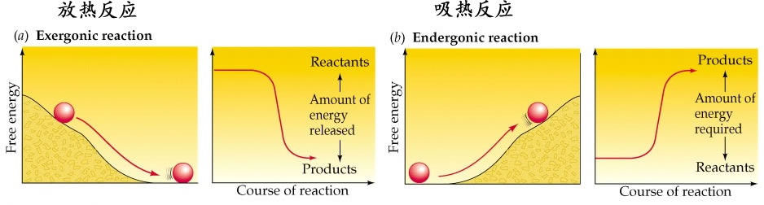
自发过程的判据 1
自发过程遵循的规律：
① 系统倾向于取得最低的势能状态——能量因素
② 系统倾向于取得最大的混乱度——混乱度因素

Slide 11
自发过程的判据 2
1. 许多放热反应自发进行:
2Fe (s) + 3/2O₂ (g) = Fe₂O₃ (s) △_{r}H ^{ø} _{m} = - 844 kJ·mol⁻¹
H₂ (g) + 1/2O₂ (g) = H₂O (l) △_{r}H^{ø} _{m} = - 285.8 kJ·mol⁻¹
2.但也发现不少非放热过程可以自发进行:
H₂O (s) = H₂O (l) △_{r}H ^{ø} _{m} (298 K) > 0 (吸热)
CaCO₃ (s) = CaO (s) + CO₂ (g)
△_{r}H^{ø} _{m} (1273 K) > 0 (吸热)
△_{r}H^{ø}_{m}< 0是过程自发性的标准之一，但不是唯一标准。

Slide 12
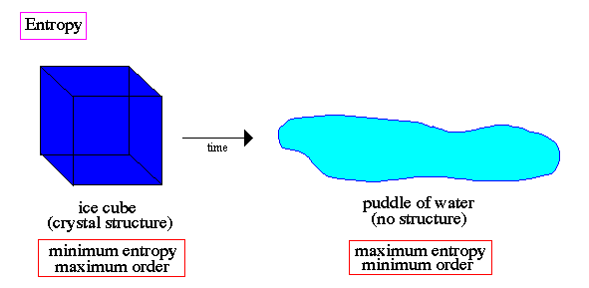
自发过程的判据 3
非放热的自发过程都有一个共同的特点：
始态 → 终态：混乱度↗
过程自发性判据
1. △_{r}H_{m} < 0 （放热）
2. 混乱度↗ （△_{r}S_{m}﹥0）
吸热
有特定组织结构
混乱度低
无结构
混乱度高

Slide 13
2. 熵、熵变及规律
Entropy & Its Rules

Slide 14
熵 (Entropy) 1
熵的意义：“熵”是物质混乱度的量度。混乱度 ↗ , S ↗
符号：S ；单位：J·mol⁻¹·K⁻¹.
“混乱度”与物质可能存在的微观状态数目（S_{Z}）有关：
S = k lnS_{z} （2-1） 其中：k = R / N_{A}
k 是Boltzmann 常数（1.28 × 10⁻²³ J.K⁻¹）
R 是理想气体常数（8.314 J.mol⁻¹.K⁻¹) ，
N_{A}是Avogadro常数 (6.022 × 10²³ mol⁻¹).

Slide 15
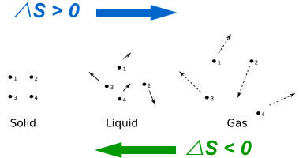
熵 (Entropy) 2
熵变的特征：
1. 熵是状态函数，广度性质。
△S = S₂ – S₁
△_{r}S^{ø}_{m} = ∑v_{i}S^{ø}_{m}（生成物）- ∑v_{i}S^{ø}_{m} （反应物）

Slide 16
熵 (Entropy) 3
2. 熵的绝对值可以测定（与U、H 不同）。
3.
物理意义：0 K时，晶格结点上的质点的热运动完全停止，无序度 = 0。
4. “标准熵”
在标准压力（p^{ø}）下，1 mol 纯净物质的熵的绝对值
符号： S^{ø}_{m} (简为 S^{ø} )；单位：J·mol⁻¹·K⁻¹
热力学第三定律：在热力学零度，任何纯物质的理想晶体的熵值为零。（理想晶体：0 K，S = 0）

Slide 17
标准熵值大小的一般规律
1. 与温度和物态的关系
(1) 无相变时：T ↗， S ↗
(2) 同一物质：S_{(g)} > S_{(l)} > S_{(s)}
不管物质具体组成如何，
S_{(g)} > S_{(l)} > S_{(s)}
此规则都可以成立
2. 同类物质：摩尔质量（M）↗，则S^{ø} ↗.
F_{2(g)} ﹤ Cl_{2(g)} ﹤ Br_{2(g)} ﹤ I_{2(g)}
3.气态：多原子分子的S ^{ø}﹥单原子分子的S ^{ø} .
O_{3(g)} ﹥ O_{2(g)} ﹥ O_{(g)}
4. 摩尔质量相同的物质：结构复杂程度 ↗，则S^{ø} ↗.
CH₃CH₂OH ﹥ CH₃-O-CH₃

Slide 18

判断熵变
下列过程属于熵增加的是（）
A.固体的溶解过程
B.气体扩散过程
C.水蒸气变为液态水
D.CO(g)+2H₂(g)=CH₃OH(g)

Slide 19
下列物质的熵值从大到小的排列顺序：
O₂ (g), Ar (g), O₃ (g), H₂O (l), CaCO₃ (s)
根据 S_{(g)} > S_{(l)} > S_{(s)}
CaCO₃ (s) < H₂O (l) < gas
同类物质：摩尔质量（M）↗，则S ↗
多原子分子的S > 单原子分子的S
O₃ (g) > O₂ (g) > Ar (g)
O₃ (g) > O₂ (g) > Ar (g)> H₂O (l) > CaCO₃ (s)

Slide 20
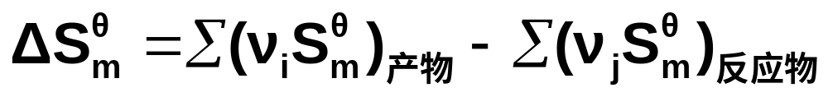
熵变计算
例1：计算合成氨反应在298.15 K时的熵变。
N₂ (g) + 3H₂ (g)
2NH₃ (g)
S^{θ}/J.mol^{-1.}K⁻¹ 191.61 130.68 192.45
按2-2式：
得: ΔS^{θ} (298.15K)=
(2×192.45-191.61-3×130.68) J.mol^{-1.}K⁻¹
= -198.76 J.mol^{-1.}K⁻¹

Slide 21
标准熵值大小的一般规律
1. 与温度和物态的关系
(1) 无相变时：T ↗， S ↗
(2) 同一物质：S_{(g)} > S_{(l)} > S_{(s)}
2. 同类物质：摩尔质量（M）↗，则S^{ø} ↗.
F_{2(g)} ﹤ Cl_{2(g)} ﹤ Br_{2(g)} ﹤ I_{2(g)}
3.气态：多原子分子的S ^{ø}﹥单原子分子的S ^{ø} .
O_{3(g)} ﹥ O_{2(g)} ﹥ O_{(g)}
4. 摩尔质量相同的物质：结构复杂程度 ↗，则S^{ø} ↗.
CH₃CH₂OH ﹥ CH₃-O-CH₃

Slide 22
化学反应的熵变规律
① 过程由s g or l g or s l
则 ΔS^{θ} > 0 ，相反亦成立
如：CaCO₃ (s) ^{分解} CO₂(g) + CaO(s) ΔS^{θ} > 0
② 反应后气体摩尔数>反应前气体摩尔数 △n > 0 △ S^{θ} > 0
反应后气体摩尔数<反应前气体摩尔数 △n < 0 △ S^{θ} < 0
如：2C₂H₆(g) + 7O₂ (g) 4CO₂(g) + 6H₂O(g)
△n > 0 ΔS^{θ} > 0
CH₄(g) + 2O₂ (g) CO₂(g) + 2H₂O (l ) △n < 0 ΔS^{θ} < 0
③ 大多数晶体溶于水 ΔS^{θ} > 0。

Slide 23
3. 吉布斯自由能
Gibbs Free Energy

Slide 24
△H ﹤0
△S ﹥0

Slide 25
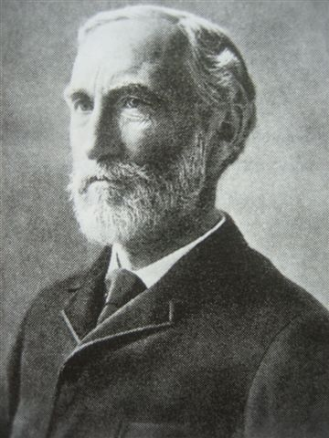
吉布斯自由能 1
根据以上分析: △H ﹤0 或/和△S ﹥0 有利于过程“自发”进行，即焓（ H ）、熵（ S ）均是影响过程自发性的因素。
1876年，美国科学家J.W.Gibbs提出一个新的热力学函数—吉布斯自由能（G），把H 和S 联系在一起。
吉布斯自由能定义：
G ≡ H – TS （1-3）
(对比：H ≡ U + pV )
符号：G ; 单位 ： kJ·mol⁻¹.

Slide 26
吉布斯自由能 2
对于等温等压过程，则 T₁ = T₂= T
而由定义: G = H – TS，得
△G = G₂ – G₁ = (H₂－T₂S₂) – (H₁－T₁S₁)
=(H₂－H₁)－(T₂S₂－T₁S₁)
= △H – T△S
说明：
△G：吉布斯自由能变
单位：J·mol^{－1} 或 kJ·mol^{－1 。}
则：△G= △H – T△S （2-4）

Slide 27
吉布斯自由能 3
△G = △H – T△S
该公式称为“吉布斯－赫姆霍兹”方程 （Important！）
当系统处于标准态时：
△_{r}G_{m}^{θ} = △_{r}H_{m}^{θ} – T△_{r}S_{m}^{θ} （2-5）
说明：
△_{r}G_{m}^{θ}：表示反应的标准摩尔吉布斯自由能变。
(△_{r}G_{m}^{θ}可简写为△G^{θ} )
单位：J·mol^{－1}或kJ·mol^{－1}

Slide 28
△_{r}G_{m}^{θ} 与反应方向 1
通常的化学反应在等温、等压（敞开容器）、封闭体系、不做非体积功(有用功) （ W’ = 0）条件下进行，则得：
★ △G = 0 (G ₂ = G ₁) 可逆过程 （热力学平衡态）
★ △G ＜ 0 (G ₂ ＜ G ₁) 非可逆过程（正反应自发）
★ △G ＞ 0 (G ₂ ＞ G ₁) 非可逆过程（逆反应自发）
吉布斯自由能减少（△G ＜ 0）的过程是自发的；
吉布斯自由能增加（△G ＞ 0）的过程是非自发的；
△G = 0 表示一个可逆过程（热力学平衡态） 。
（△G = G ₂ - G ₁）

Slide 29
△_{r}G_{m}^{θ} 与反应方向 2
类别 | △H | △S | △G = △H－T△S | 结论
1、 | + | － | （+） >0 | 任何温度下反应非自发，不受温度影响
2、 | － | + | （-） <0 | 任何温度下反应均自发，不受温度影响
3、 | + | + | 低温（+）>0 | 低温下反应非自发
 |  |  | 高温（-）<0 | 高温下反应自发
4、 | － | － | 低温（-）<0 | 低温下反应自发
 |  |  | 高温（+）>0 | 高温下反应非自发

Slide 30
△_{r}G_{m}^{θ} 与反应方向 3
以下反应在什么情况下自发正向进行？
例1. 2CO (g) = 2 C (石墨) + O₂(g)
△H ^{ø} = +221 kJ·mol⁻¹, △S ^{ø} = -179.7 J·mol⁻¹ · K⁻¹ , △G^{ø} = +274.4 kJ·mol⁻¹
正反应恒非自发，无反应动力。
例2. H₂ (g) + F₂ (g) = 2 HF (g)
△H ^{ø} = - 271 kJ·mol⁻¹ , △S ^{ø} = +8 J·mol⁻¹ · K⁻¹ , △G^{ø} = - 273 kJ·mol⁻¹
正反应恒自发，焓、熵双驱动。
例3. CaCO₃ (s) = CaO(s) + CO₂ (g)
△H ^{ø} = +178.3 kJ·mol⁻¹ , △S ^{ø} = +160.4 J·mol⁻¹ · K⁻¹ , △G^{ø} = +130.2 kJ·mol⁻¹
低温正反应非自发，高温正反应自发。
例4. HCl (g) + NH₃ (g) = NH₄Cl(s)
△H ^{ø} = - 176.4 kJ·mol⁻¹ , △S ^{ø} = -284 J·mol⁻¹ · K⁻¹ , △G^{ø} = - 91.1 kJ·mol⁻¹
低温正反应自发，高温逆反应自发。

Slide 31
△_{r}G_{m}^{θ} 的计算 1
设一反应为：a A + b B = d D + e E
则该反应的标准吉布斯自由能变为：
△_{r}G^{ø}_{m} = ∑v_{i}△_{f}G^{ø}_{m}（生成物）- ∑v_{i}△_{f}G^{ø}_{m} （反应物）
△_{r}G^{ø}_{m} = ∑v_{i}△_{f}G^{ø}
（v_{i}对生成物取正值，对反应物取负值）
例1： CH₄ (g) + 2O₂(g) = CO₂(g) + 2H₂O(l)
△_{f}G^{ø}_{m} / kJ·mol⁻¹ -50.75 0 -394.36 -237.19
△_{r}G^{ø}_{m} = -394.36 + 2×(-237.19) - (-50.75) - 0
= -817.99 kJ·mol⁻¹ < 0

Slide 32
△_{r}G_{m}^{θ} 的计算 2
例2： N₂O₄ (g) = 2NO₂(g)
△_{f}H^{ø}_{m} / kJ·mol⁻¹ 9.16 33.20
△_{f}S^{ø}_{m} / J·K⁻¹·mol⁻¹ 304 240
求该反应在298 K和500 K时的△_{r}G^{ø}_{m}，并判断反应方向。
解：△_{r}H^{ø}_{m} = 2×(33.2) - (9.16) = 57.24 kJ·mol⁻¹
△_{r}S^{ø}_{m} = 2×(240) - (304) = 176 J·K⁻¹·mol⁻¹
△_{r}G^{ø}_{m} (298 K)= 57.24 - 298 ×176 /10³ = 4.79 kJ·mol⁻¹ > 0
△_{r}G^{ø}_{m} (500 K)= 57.24 - 500 ×176 /10³ = -30.7 kJ·mol⁻¹ < 0
298 K 反应逆向自发；500 K 反应正向自发。

Slide 33
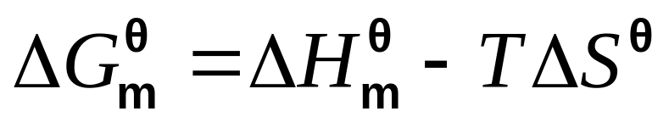
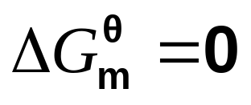
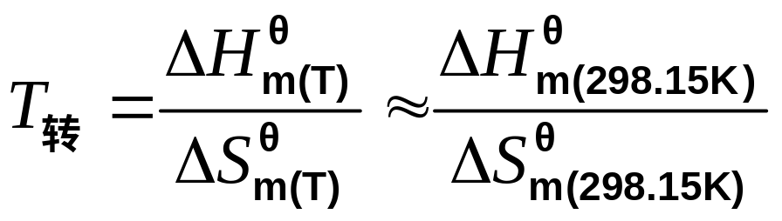
转变温度的计算 1
解题思路：过程非自发态 平衡态 自发态
△G > 0 △G = 0 △G < 0
当求△G = 0 时的温度，可判自发态的温度条件。
利用计算公式可求：
1. 反应的温度范围; 2. 物质的熔点、沸点

Slide 34
Exercises 1
下列关于化学反应的自发性叙述中正确的是 （）
A.焓变小于0而熵变大于0的反应肯定是自发的
B.焓变和熵变都小于0的反应肯定是自发的
C.焓变和熵变都大于0的反应肯定是自发的
D熵变小于0而焓变大于0的反应肯定是自发的
A

Slide 35
Exercises 2
1. 标准态下，在任何温度均自发进行的反应为（ ）。
A、ΔH^{θ}>0，ΔS^{θ}>0；
B、ΔH^{θ}<0，ΔS^{θ}<0；
C、ΔH^{θ}>0，ΔS^{θ}<0；
D、ΔH^{θ}<0，ΔS^{θ}>0.
2. 纯液体在其正常沸点时气化，该过程中增大的量为：（ ）
A、蒸气压； B、气化热；
C、熵； D、自由能。
D
C

Slide 36
Exercises 3
3. 标准态下,反应CaO(s)+H₂O(l)=Ca(OH)₂(s)
在室温自发,高温时逆向自发,则此反应( )。
A、ΔH^{θ} >0，ΔS^{θ}>0；
B、ΔH^{θ}<0，ΔS^{θ} <0；
C、ΔH^{θ}<0，ΔS^{θ}>0；
D、ΔH^{θ}>0，ΔS^{θ}<0。
B

Slide 37
4、对给定气体分子物系，使熵值增大的措施是（ ）。
A、增大压力 B、增大体积
C、降低温度 D、减少气体物质
解：选B

Slide 38
5. 已知25°C时，反应CH₂Cl₂(l)⇔CH₂Cl₂(g)的 ΔH^{θ}= 29 kJ/mol，ΔS^{θ} = 92.5J/mol*K，则CH₂Cl₂(l)的正常沸点是 。
解：因在正常沸点下为等温可逆过程，则：
ΔS^{θ} = Q/T= ΔH^{θ}/T
∴ T = ΔH^{θ}/ΔS^{θ} = 29×1000/ 92.5
= 313.5(K)

Slide 39
6. 已知冰的熔化热为6.0 kJ/mol，
1mol H₂O (l)在0°C时转变为冰的
熵变ΔS为 J·mol^{－1}·K^{－1}；
自由能变ΔG为 kJ/mol。
解： ΔS = -22（ J·mol^{－1}·K^{－1} ）
ΔG = 0 （kJ/mol）

Slide 40
7. 在300K，理想气体向真空膨胀。此过程____。
（1） ΔU = 0，ΔS = 0，ΔG = 0
（2） ΔU > 0，ΔS > 0，ΔG > 0
（3） ΔU = 0，ΔS > 0，ΔG < 0
（4） ΔU > 0，ΔS > 0，ΔG < 0

